Slide 1
Apprendimento non supervisionato per l’identificazione di contesti di Freezing of Gait (FOG) in pazienti affetti da Morbo di Parkinson
Laureando - Alessandro Fuser VR405372

Slide 2
Agenda
Definizione del problema del Freezing of Gait
Stato dell’arte
Obiettivi della Tesi
Metodologia
Risultati
Conclusione e Sviluppi Futuri

Slide 3
Freezing of Gait
«è come se i piedi rimanessero, per qualche istante, incollati al suolo con la conseguente impossibilità di eseguire il passo successivo».

Slide 4
Stato dell’arte
SUPERVISIONATO
NON SUPERVISIONATO
3 CLASSI
Mazilu et al. (2013)
Albero di Decisione
F1-score 70%
Tesi
Rodriguez et al. (2017)
Support Vector Machines
Accuratezza 90%
Alrichs et al. (2015)
Support Vector Machines
Accuratezza 90%
2 CLASSI
Niazmand et al. (2011)
Basato su Soglie
Accuratezza 85.3%
Moore et al. (2008)
Basato su Soglie
Accuratezza 78.3%

Slide 5
Obiettivi tesi
Verificare l’esistenza della classe preFOG;
Usare un approccio non supervisionato per l’etichettatura dei dati;
Classificare i dati per identificare le occorrenze di preFOG su nuovi dati

Slide 6
Metodologia - Fase 1
X,Y,Z
ACC
DATASET
VETTORIZZAZIONE
Linear Discriminant Analysis
DIVISIONE CLASSI
MEDICO

Slide 7
Metodologia - Fase 2
X,Y,Z
ACC
PRE
PROCESSAMENTO
SCELTA
INTERVALLO
CALCOLO
FEATURE
ETICHETTE
ALGORITMI DI CLUSTERING

Slide 8
Metodologia - Fase 3
X,Y,Z
ACC
Linear Discriminant Analysis
Allenamento Classificatore
Stimolo Uditorio
Identificazione preFOG
X,Y,Z
ACC

Slide 9
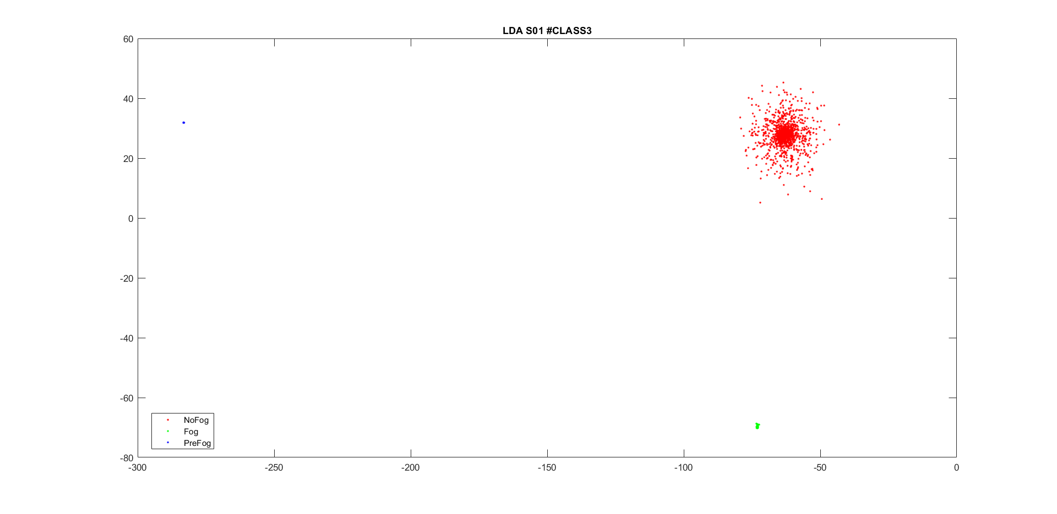
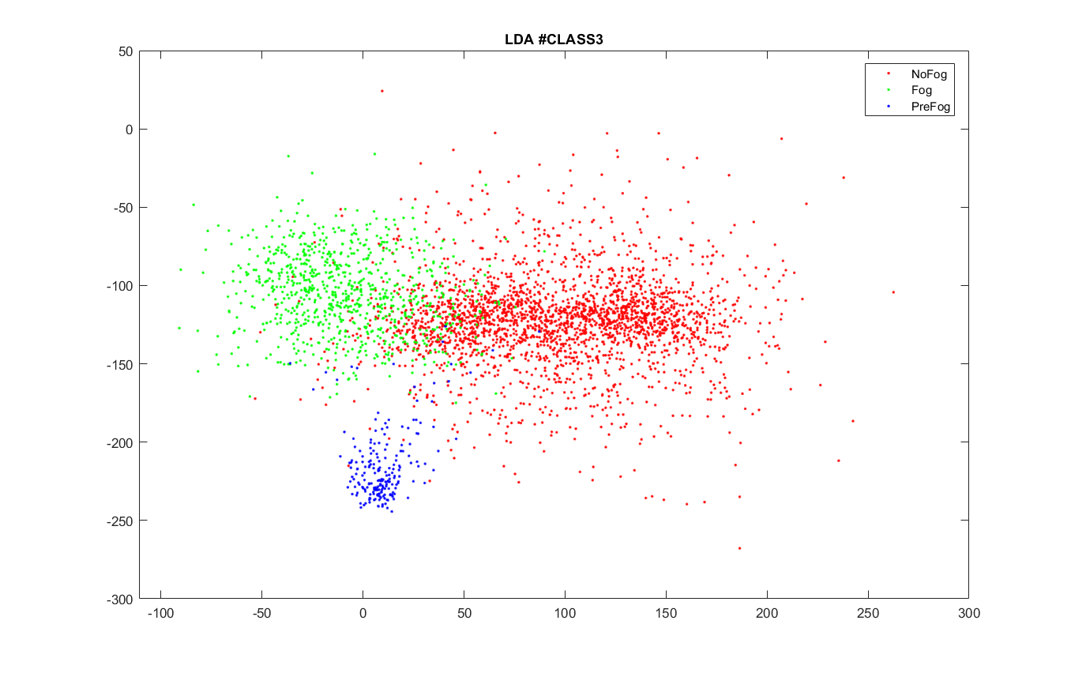
Risultati Sperimentali

Slide 10
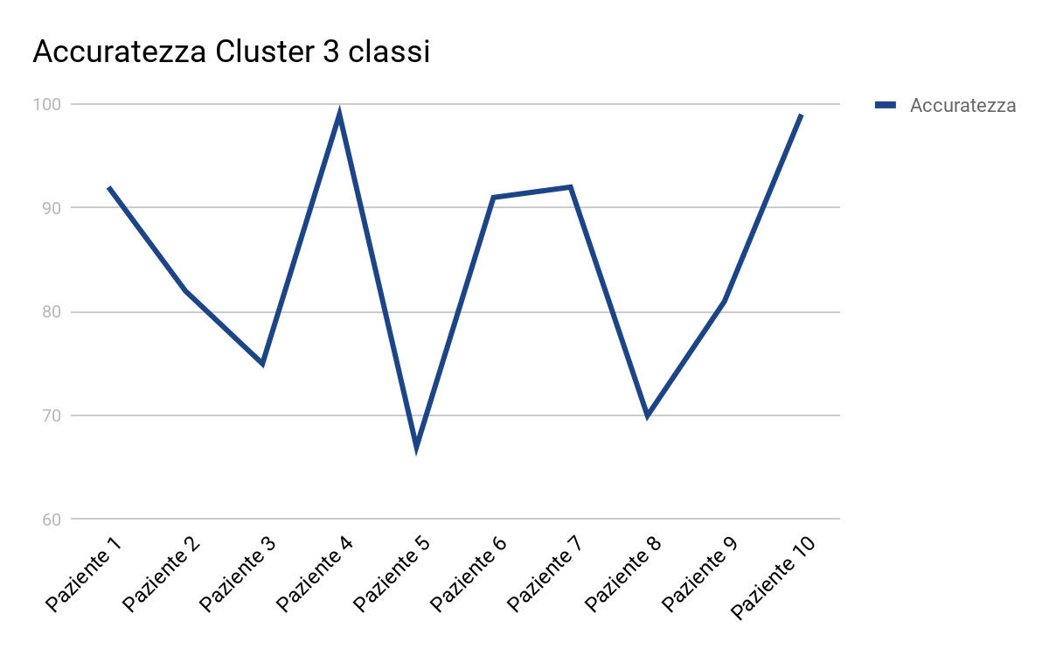
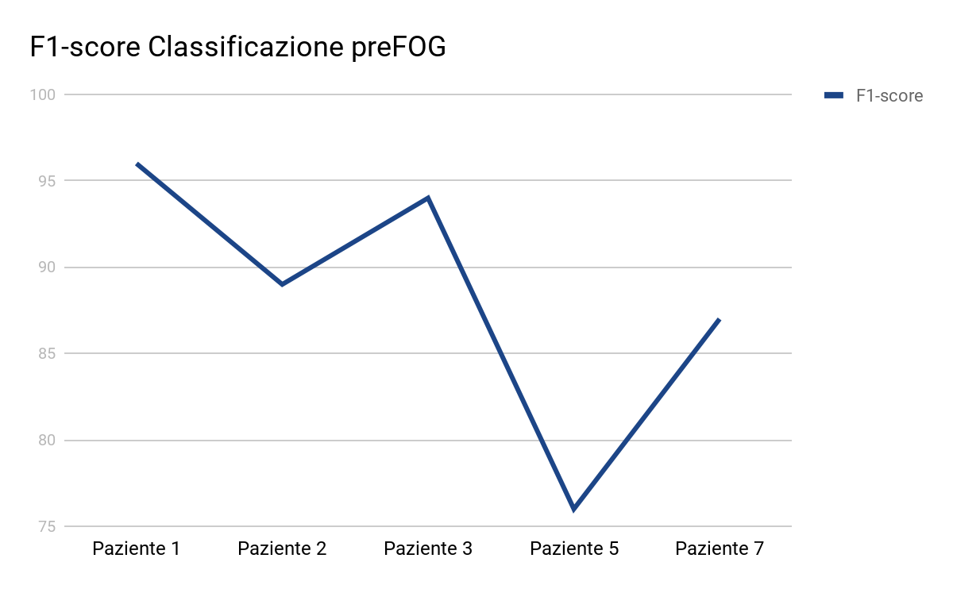
Risultati Sperimentali

Slide 11
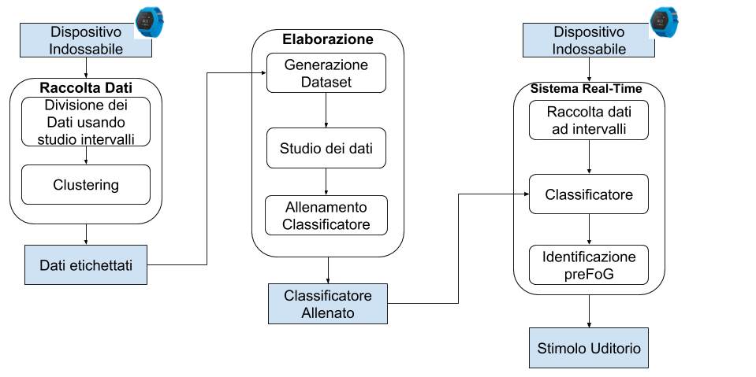
Conclusioni e Sviluppi Futuri
Miglioramento metodologia di apprendimento non supervisionato per creazione etichette
Miglioramento della predizione su nuovi dati
Implementazione real-time dell’algoritmo

